Slide 1
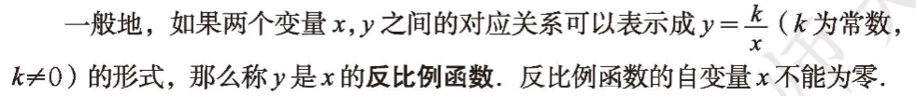

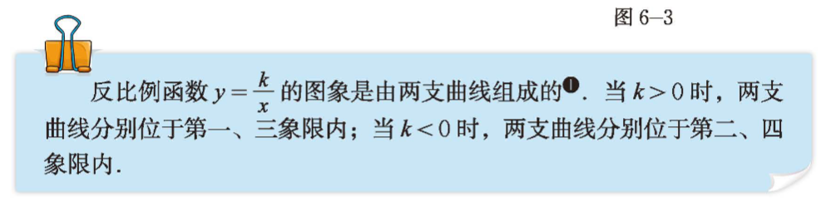


第六章：反比例函数
1. 反比例函数
2. 反比例函数的图像与性质

Slide 2

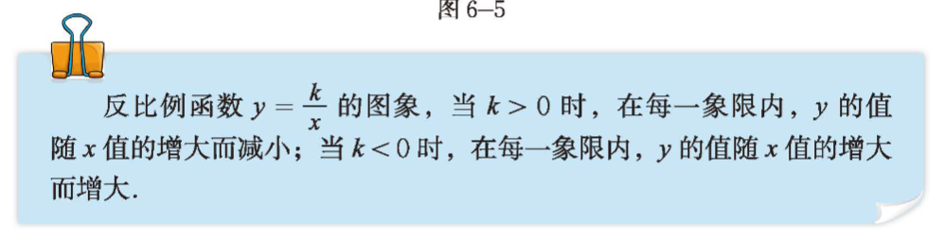
3. 反比例函数的应用

